Slide 1

Présentation du projet
Pré-projet
Mise en place
Post-projet
Présentation du projet
Déployez votre application sur un serveur
Déployer sur Heroku, c’est simple et efficace.
Mais la gestion de serveur est importante pour des projets d’envergures
avec un fort potentiel de croissance.

Slide 2

Présentation du projet
Pré-projet
Mise en place
Post-projet
Fonctionnalités attendues
Intégration continue

Slide 3
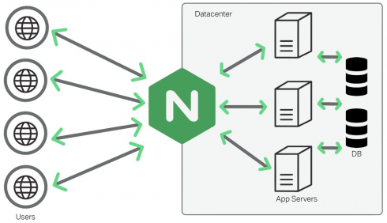
Présentation du projet
Pré-projet
Mise en place
Post-projet
Nouvelle fonctionnalité
Déploiement sur un serveur

Slide 4

Présentation du projet
Pré-projet
Mise en place
Post-projet
Nouvelle fonctionnalité
Faire du monitoring

Slide 5
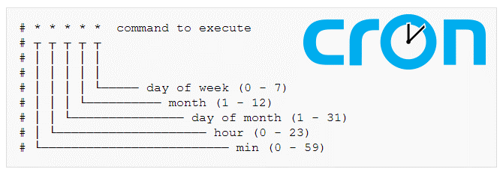
Présentation du projet
Pré-projet
Mise en place
Post-projet
Nouvelle fonctionnalité
Création de tâche Cron

Slide 6
Environnement de développement
Présentation du projet
Pré-projet
Mise en place
Post-projet
Pré-projet
Machine principale
Machine sous Windows 10
Ligne de commande Windows + PowerShell (avec OpenSSH)
Serveurs distants
Droplet DigitalOcean, Ubuntu 16.04.4 x64 + vim
Raspberry Pi 3B, Raspbian Jessie + vim

Slide 7
Présentation du projet
Pré-projet
Mise en place
Post-projet
Anticipation des problèmes
Apprentissage de Nginx ;
Apprentissage de Supervisor ;
Apprentissage de Travis et Sentry ;
Création de tâches Cron.
Anticiper ces problèmes m’a permis d’avoir une feuille de route.

Slide 8
Présentation du projet
Pré-projet
Mise en place
Post-projet
Mise en place du projet
Démarche choisie
Suivre le cours OpenClassrooms associé ;
Mise en place IC avec Travis ;
Déployer sur DigitalOcean ;
Déployer sur Raspberry Pi ;
Mise en place du monitoring.

Slide 9







Présentation du projet
Pré-projet
Mise en place
Post-projet
Supervisor
DigitalOcean
Local
Git
Supervisor
Sentry
RPi
Travis
L’application
et ses dépendances

Slide 10
Présentation du projet
Pré-projet
Mise en place
Post-projet
Difficulté rencontrée
Création de tâche Cron.
Solution apportée
Chercher sur Google/StackOverflow ;
Tester les bouts de code Cron dans et en dehors de l’env Cron.

Slide 11
:)
Demo time !

Slide 12
Présentation du projet
Pré-projet
Mise en place
Post-projet
Analyse post-projet
Compétences acquises
Création de tâches Cron ;
Utilisation de Travis, Sentry, Supervisor
Compétences renforcées
Utilisation de Linux/Unix ;
Utilisation de shell/bash ;
Configuration de Nginx ;
Déployer sur un serveur.

Slide 13
Q&A

